Slide 1


BSPRJ
Şəhər mühitində
səs monitorinqi
Akustik monitorinq və
zaman üzrə təhlil
Ali Nuri və Zülfüqar Həsənov
01 / 18
Notes:
Vaxt: 25 saniyə. Salam. Biz Ali Nuri və Zülfüqar Həsənov şəhər mühitində səs-küyün ölçülməsi və zaman üzrə təhlili layihəsini təqdim edirik. Hazırkı işimiz bir nöqtədə işləyən real prototipə əsaslanır. Məqsəd gündüz, axşam və gecə səs-küyün nə qədər dəyişdiyini etibarlı məlumatla göstərməkdir. Xəritə üzərində çoxsaylı stansiyaların birləşdirilməsi layihənin növbəti inkişaf mərhələsidir. Mənbə: istifadəçinin təqdim etdiyi ilkin PPTX və BSPRJ layihə qeydləri (memory.md, progress.md). Foto və məktəb loqosu ilkin təqdimatdan götürülüb.

Slide 2

Bir ölçmə bütün günü təsvir etmir
Səs-küy
zamanla dəyişir
Gündüz hərəkət çoxala bilər.
Gecə səviyyə azalır və ya dəyişir.
Nəticə üçün davamlı müşahidə lazımdır.
02 / 18
Notes:
Vaxt: 30 saniyə. Səs-küy gün ərzində dəyişir. Qısa bir ölçmə həmin məkanın bütün günü üçün nəticə vermir. Buna görə sistem ardıcıl ölçmələr toplamalı, onları günün hissələrinə ayırmalı və məlumatın nə qədər tam olduğunu göstərməlidir. Bu işdə Bakı şəhərində bir pilot müşahidə nöqtəsini araşdırırıq. Bütün şəhər üzrə nəticə çıxarmırıq və şəhərdə əvvəlki monitorinqin olmadığını iddia etmirik. Mənbə: istifadəçinin təqdim etdiyi ilkin PPTX və BSPRJ layihə qeydləri (memory.md, progress.md). Şəhər fotosu ilkin PPTX-dən götürülüb.

Slide 3
Cihaz hansı qərarlara kömək edə bilər?
MƏKTƏB
YAŞAYIŞ ƏRAZİSİ
Dərs vaxtı və fasilələr üçün
səs-küyün zaman mənzərəsi
Gündüz, axşam və gecə
səviyyələrinin müqayisəsi
Dəyişiklikdən əvvəl və sonra müşahidə: məsələn, səs maneəsinin quraşdırılması
Tətbiq ssenariləri. Bu məkanlarda ayrıca sınaq tələb olunur.
03 / 18
Notes:
Vaxt: 35 saniyə. Cihazın faydası səsin bir anlıq səviyyəsini göstərməkdən daha genişdir. Məktəb və ya yaşayış ərazisi yanında günün hansı hissəsində və hansı müddətdə daha çox səs-küy olduğunu görmək mümkündür. Bu məlumat təkrar ölçmənin vaxtını seçməyə kömək edir. Sonrakı mərhələdə məsələn, yol hərəkətində və ya səs maneəsində dəyişiklikdən əvvəl və sonra eyni qaydada müşahidə aparmaq olar. Bunlar tətbiq ssenariləridir. Məktəbdə və müdaxilədən sonra faktiki sınaq hələ keçirilməyib. Mənbə: layihənin məqsədi və istifadəçinin təsdiqlədiyi gələcək tətbiq planı.

Slide 4
Ölçmədən etibarlı nəticəyə
dB(A)
10 dəqiqə
DAY / EVE / NGT
Kalibrasiya edilmiş
səs qiymətləndirməsi
Etibarlı audio üzrə
enerji ortası (Leq)
Günün hissələri üzrə
nəticə və əhatə
İki əsas nəticə
Orta səviyyə nədir? Hansı sinif daha çox müşahidə olunur?
04 / 18
Notes:
Vaxt: 35 saniyə. Mikrofonun xam siqnalına A-vəznləmə və qəbul edilmiş kalibrasiya ofseti tətbiq olunur. Sistem etibarlı nümunələr üzrə enerjini toplayır və on dəqiqəlik Leq hesablayır. DAY, EVE və NGT üçün nəticələr etibarlı ölçmə müddəti ilə çəkilən enerji ortasıdır. dB qiymətlərinin sadə ədədi ortası istifadə olunmur. Orta səviyyə ilə yanaşı, ən çox müşahidə olunan sinif və məlumat əhatəsi göstərilir. Mənbə: BSPRJ DB_CALIBRATION.md, DATA_DICTIONARY_RU.md və Google Sheets hesablamaları.

Slide 5

İki kontroller, bir müşahidə sistemi
ESP32-WROOM-32U
INMP441 mikrofonu · I2S
OLED 128×64 · Wi-Fi
ESP32-C3 SuperMini
INA3221: Solar / Battery / Load
u-blox NEO-M8 / HW-542: saxlanmış GPS FIX
05 / 18
Notes:
Vaxt: 35 saniyə. Bu, layihənin real yığılma fotosudur. Əsas ESP32 INMP441 rəqəmsal mikrofonunun I2S siqnalını oxuyur və səs statistikalarını hesablayır. OLED cari məlumatı göstərir. Ayrı ESP32-C3 nəzarətçisi INA3221 vasitəsilə enerji məlumatını izləyir və GPS koordinatını idarə edir. Kontrollerlər UART ilə məlumat mübadiləsi aparır. Quruluş hələ sınaq yığılmasıdır. Son montaj və ortaq enerji xəttinin uzunmüddətli yoxlanması qalır. Mənbə: istifadəçinin təqdim etdiyi ilkin PPTX və BSPRJ layihə qeydləri (memory.md, progress.md). Real yığılma fotosu: ilkin PPTX, image6.png. Əsas modulun modeli layihənin UART sxemində ESP32-WROOM-32U kimi göstərilir. C3 modeli HARDWARE.md ilə təsdiqlənir.

Slide 6

Bizim sxem: kontrollerlər arasında UART
UART 3,3 V
Səs və enerji
məlumatı
TX / RX
Ümumi GND
Ayrıca wake xətti:
BS GPIO23 → C3 GPIO5
06 / 18
Notes:
Vaxt: 30 saniyə. Bu sxem bizim elektrik sxemləri qovluğundan götürülüb. ESP32-WROOM-32U və ESP32-C3 SuperMini arasında UART 3,3 V siqnalları və ümumi GND var. MAIN GPIO17 C3 GPIO20-yə, C3 GPIO21 isə MAIN GPIO16-ya qoşulur. Sxemdə hər siqnal xəttində 2,2 kΩ rezistor göstərilir. Hazırkı sistemdə ayrıca oyanma xətti də var: BS GPIO23 open-drain, C3 GPIO5 və 10 kΩ pull-up. Bu slayddakı tarixi sxem yalnız UART hissəsini göstərir. Mənbə: D:/ALLINNPRGDRV/PRJ/AI/electrical circuits/CONTROLLER_UART_TECHNICAL_V2.png; D:/DEV/INA3221-C3/HARDWARE.md. Sxem şərti elektrik təsviridir, yeni montaj göstərişi deyil.

Slide 7

Bizim sxem: günəş enerjisi və batareya
Panel, batareya və yük ayrıca izlənir. Şarj tənzimlənməsi ayrıca yoxlanmalıdır.
07 / 18
Notes:
Vaxt: 35 saniyə. İkinci sxem real enerji modullarının layihə netlistinə əsaslanır. Panelin enerjisi GPIO3 ilə idarə olunan açardan və INA3221-in Solar kanalından keçir. SS56 əks cərəyan yolunu məhdudlaşdıran hissədir. Battery və Load ayrıca kanallarda ölçülür. Batareya 12 V AGM kimi göstərilir, yük yolunda 12 V-dan 7 V-a DC-DC və MB102 modulu var. Elektrik sxeminin üzərində dəyişiklik aparılmayıb, yalnız təqdimat nüsxəsində bəzi rusca yazılar azərbaycancaya çevrilib. Mənbə: electrical circuits/INA3221_ACTUAL_WIRING_RESTORED.svg; D:/DEV/INA3221-C3/INA3221_ACTUAL_WIRING.net; HARDWARE.md. Quruluş ümumi avtonom sistemin yekun qəbulunu əvəz etmir.

Slide 8
Yoxlama üçün istifadə etdiyimiz cihazlar
FNIRSI FDM01
FNB58
Səs səviyyəsi ölçən
USB enerji testeri
A-vəznləmə və SLOW rejimi
Gərginlik, cərəyan, güc
Foto cütləri ilə müqayisə
Yük xəttinin müşahidəsi
dB(A) ofsetinin yoxlanması
Tam müqayisə ayrıca mərhələdir
Əsas nəzarətçi: ESP32-WROOM-32U. Enerji nəzarətçisi: ESP32-C3 SuperMini.
08 / 18
Notes:
Vaxt: 35 saniyə. Səs qiymətləndirməsini FNIRSI FDM01 ilə müqayisə etmişik. Bunun üçün A-vəznləmə və SLOW rejimində foto cütləri istifadə olunub. FNB58 isə enerji yolunda gərginlik, cərəyan və gücün müşahidəsi üçün istifadə olunan USB testerdir. Müxtəlif qoşulma nöqtələri nəticəyə təsir edə bildiyinə görə FNB58-i INA3221-in tam kalibrasiyası kimi təqdim etmirik. Tam gecə-gündüz müqayisə jurnalı ayrıca optional yoxlamadır. Günəş nəzarətçisi INA3221 göstəricilərindən istifadə edir, əsas səs kontrolleri isə fasiləsiz I2S ölçməsini davam etdirir. Mənbə: BSPRJ DB_CALIBRATION.md; D:/DEV/INA3221-C3/HARDWARE.md, FNB58 Load Test Wiring; həmin layihənin memory.md, FNB58 müqayisəsinin açıq sərhədləri.

Slide 9
Kalibrasiya nəticəsi: 1,13 dB orta xəta
1,13 dB
45
sabit istinad cütü
Orta mütləq xəta (MAE)
84,4% ölçmə ±2 dB daxilində
Yoxlanmış diapazon: 53,2–65,9 dB(A)
Praktik qiymətləndirmə. Sertifikatlaşdırılmış ölçmə dəqiqliyi iddiası yoxdur.
09 / 18
Notes:
Vaxt: 40 saniyə. Kalibrasiya ayrıca istinad ölçməsi ilə yoxlanıb. Əlli foto cütündən qırx beş sabit cüt üçün orta mütləq xəta 1,13 dB, sistematik fərq isə mənfi 0,06 dB olub. Ölçmələrin 84,4 faizi istinaddan iki dB daxilindədir. Bu nəticə yalnız 53,2–65,9 dB(A) yoxlanmış diapazonuna aiddir. Bu göstəriciləri sertifikatlaşdırılmış ölçmə dəqiqliyi kimi təqdim etmirik. Daha aşağı və yüksək səviyyələr əlavə yoxlama tələb edir. Modelin ofseti 114,2 dB-dir və qəbul edilmiş mikrofon konstruksiyası dəyişdirilmir. Mənbə: BSPRJ memory.md, 2026-09-13 qeydi; progress.md, Real dB calibration bölməsi.

Slide 10
Pilot gündə gecə daha sakit olub
6 oktyabr 2026 · eyni müşahidə nöqtəsi
7,9 dB
Gündüz–gecə fərqi
Əhatə:
DAY 99,8%
EVE 99,7%
NGT 99,7%
Bu bir günlük nəticədir. Bütün şəhər üzrə ümumiləşdirmə aparılmır.
10 / 18
Notes:
Vaxt: 40 saniyə. Bu qrafik ilkin təqdimata daxil edilmiş Summary ekranından köçürülmüş üç dövrü göstərir. Altı oktyabrda gündüz 61,5, axşam 59,2, gecə 53,6 dB(A) olub. Əhatə uyğun olaraq 99,8, 99,7 və 99,7 faizdir. Gündüz və axşam üçün tipik sinif NORMAL, gecə üçün SILENT-dir. Bu nöqtədə həmin gün gündüzlə gecə arasında 7,9 dB fərq görünür. Bu bir günlük müşahidədir, bütün Bakı üçün nəticə deyil. Mənbə: ilkin PPTX, image22.jpg; summary_conclusions ekranı, 06-10-2026 sətirləri. Qrafik göstərilən yuvarlaq rəqəmlərdən yaradılıb. Lokal xam məlumatla müstəqil yenidən hesablama aparılmayıb.

Slide 11

Nəticə ilə birlikdə məlumatın keyfiyyəti
312 / 312
99–100%
T11-də dB(A) olan pəncərə
T11-də etibarlı audio · kliplər: 0
11 / 18
Notes:
Vaxt: 35 saniyə. Yuxarıda ilkin təqdimatdakı real Summary ekranıdır. Orta dB(A) ilə birlikdə tipik səviyyə, onun payı və məlumat əhatəsi görünür. PARTIAL tam müşahidə olunmamış dövrü ayırır. Aşağıdakı rəqəmlər ayrıca T11 sınağına aiddir: 312 pəncərənin hamısında dB(A), 99–100 faiz etibarlı audio və sıfır klip. T11 lokal CSV və Sheets qiymətlərinin uyğunluğunu təsdiqləyir. Bunu fasiləsiz avtonom iş sübutu kimi təqdim etmirik. Mənbə: ilkin PPTX, image22.jpg; BSPRJ memory.md, T11 qeydi.

Slide 12

Bir nöqtədən müşahidə şəbəkəsinə
Hazırda
Saxlanmış GPS koordinatı
Zaman üzrə DAY / EVE / NGT
Gələcəkdə
Bir neçə kalibrasiya edilmiş stansiya
Müqayisə olunan ölçmələr və xəritə
Xəritə pilot məkanı göstərir. Şəhər səs xəritəsi gələcək mərhələdir.
12 / 18
Notes:
Vaxt: 30 saniyə. Hazırda sistem saxlanmış GPS koordinatını istifadə edir. GPS daim aktiv izləyici kimi işləmir. Göstərilən xəritə ilkin təqdimatdakı pilot məkan təsviridir, ölçülmüş şəhər səs xəritəsi deyil. Bir nöqtənin nəticəsi vaxt üzrə müqayisə üçün faydalıdır. Şəhər xəritəsi yaratmaq üçün müxtəlif nöqtələrdə eyni qayda ilə kalibrasiya edilmiş stansiyalar, uyğun zaman aralıqları və yetərli məlumat əhatəsi tələb olunur. Mənbə: ilkin PPTX, image24.jpg; BSPRJ GPS arxitekturası üzrə qəbul edilmiş layihə qeydləri.

Slide 13
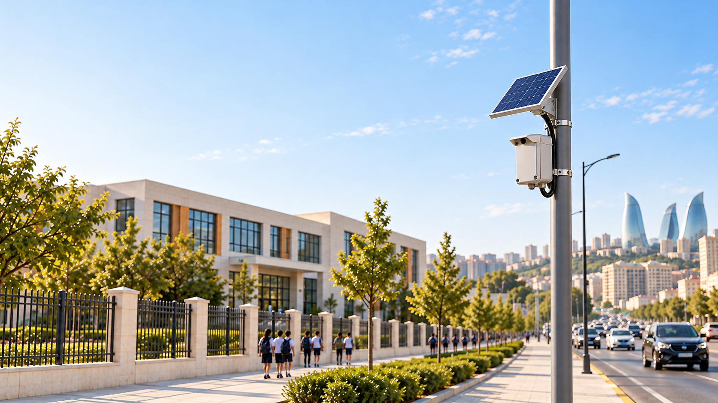
Məktəb yanında
səs monitorinqi
Gələcək quraşdırma
konsepti
Kiçik günəş paneli
Qorunan korpus
Zaman üzrə ölçmələr
Süni intellektlə hazırlanmış
illüstrasiya
13 / 18
Notes:
Vaxt: 35 saniyə. Bu slayd real quraşdırmanın fotosu deyil, məktəb yanında gələcək yerləşdirmənin süni intellektlə hazırlanmış konseptidir. Kiçik günəş paneli, qorunan korpus və yol tərəfə yönəlmiş mikrofon göstərilir. Bu quruluş məktəb ətrafındakı səsin zaman üzrə müşahidəsini izah edir. Panelin ölçüsü və enerji balansı görüntüdə yalnız konseptualdır. Daimi montaj, hava şəraitindən qorunma və batareya dövrü ayrıca mühəndislik yoxlaması tələb edir. Mənbə: istifadəçinin təsdiqlədiyi yerləşdirmə ideyası; imagegen ilə yaradılmış illüstrasiya. Prompt: məktəb və yol yanında dirəkdə kompakt səs monitoru, üstündə kiçik günəş paneli, realistik qorunan korpus, kamera və mətn yoxdur.

Slide 14
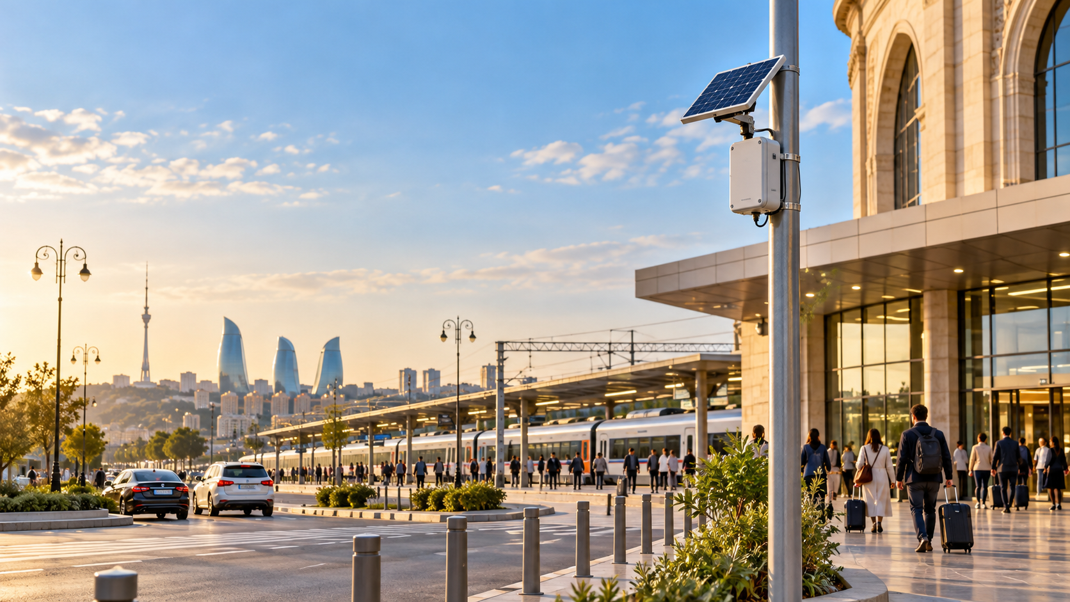
Vokzal ətrafında
səs monitorinqi
Gələcək tətbiq konsepti
Günün səsli vaxtları
Pik səviyyələrin izlənməsi
Təkrar ölçmə üçün vaxt seçimi
Süni intellektlə hazırlanmış
illüstrasiya
14 / 18
Notes:
Vaxt: 25 saniyə. Vokzal yaxınlığında nəqliyyat və sərnişin hərəkəti gün ərzində dəyişir. Bu konsept həmin ərazidə səs səviyyəsinin zaman üzrə müşahidəsini göstərir. Məqsəd səsli aralıqları görmək və əlavə ölçmənin vaxtını seçməkdir. Sistem bu mərhələdə səs mənbəyini avtomatik tanımır. Vokzalda real quraşdırma və sınaq keçirilməyib. Mənbə: istifadəçinin təklif etdiyi tətbiq ssenarisi; imagegen ilə yaradılmış konsept.

Slide 15
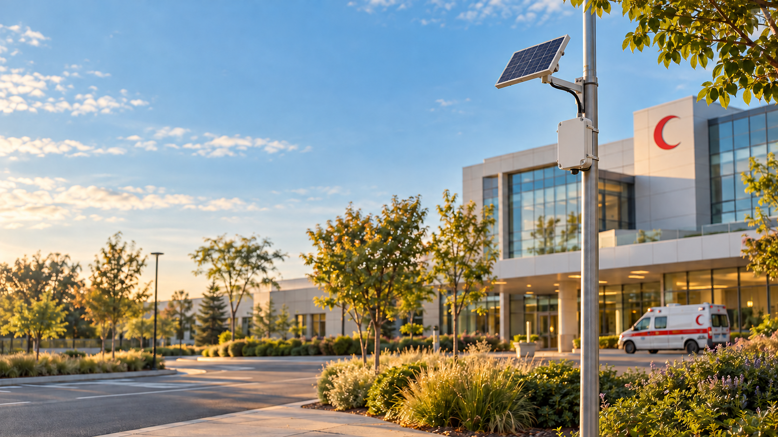
Xəstəxana yanında
səs monitorinqi
Gələcək tətbiq konsepti
Yol tərəfinin müşahidəsi
Gündüz–gecə müqayisəsi
Daha sakit aralıqların müəyyən edilməsi
Süni intellektlə hazırlanmış
illüstrasiya
15 / 18
Notes:
Vaxt: 25 saniyə. Xəstəxana ətrafında ölçmə aparmaq yol tərəfdəki səsin gündüz və gecə necə dəyişdiyini göstərmək üçün mümkün tətbiqdir. Nəticələr ərazinin səs mənzərəsini təsvir edir. Bu slayd tibbi nəticə və ya sağlamlığa təsir sınağı təqdim etmir. Xəstəxana yanında real ölçmə hələ aparılmayıb. Mənbə: istifadəçinin təklif etdiyi tətbiq ssenarisi; imagegen ilə yaradılmış konsept.

Slide 16
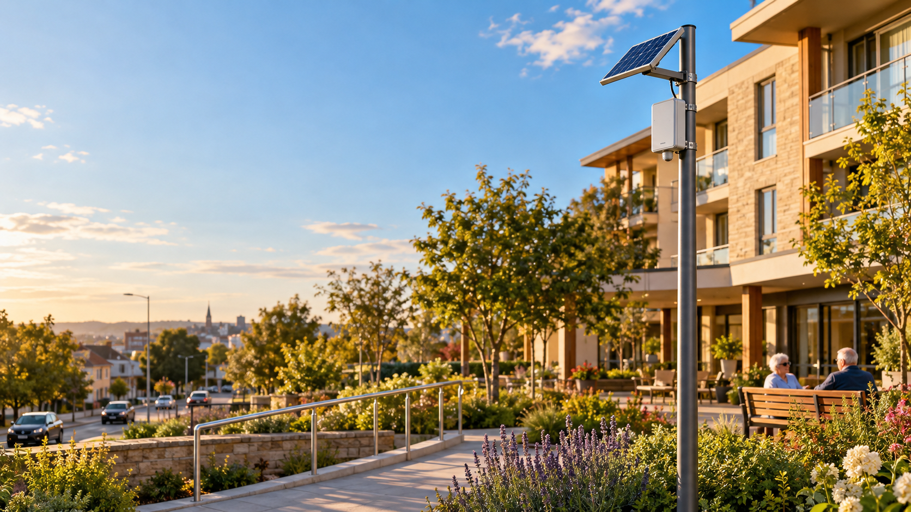
Yaşlılar evi yanında
səs monitorinqi
Gələcək tətbiq konsepti
Yaşayış ərazisinin müşahidəsi
Axşam və gecə səviyyələri
Dəyişiklikdən əvvəl və sonra müqayisə
Süni intellektlə hazırlanmış
illüstrasiya
16 / 18
Notes:
Vaxt: 25 saniyə. Yaşlılar evi yaxınlığında davamlı müşahidə axşam və gecə səviyyələrini ayrıca göstərmək üçün faydalı tətbiq ssenarisidir. Gələcəkdə eyni qayda ilə məsələn, yolun təşkili dəyişməzdən əvvəl və sonra müqayisə aparmaq olar. Bu məkanlarda nəticə hələ toplanmayıb. Şəkil kompakt cihazın gələcək yerləşdirmə ideyasıdır. Mənbə: istifadəçinin təklif etdiyi tətbiq ssenarisi; imagegen ilə yaradılmış konsept.

Slide 17
Növbəti sınaq: real enerji davamlılığı
12–24 saat
Ortaq batareya və çevirici ilə gecə sınağı
Xarici dB(A) çıxışlarının və avtomatik AP bərpasının qəbulu
Təhlükəsiz təmizləmədən sonra yeddi günlük səs sınağı
Daimi montaj və yekun inteqrasiya yoxlaması
Layihənin ümumi hazırlığı: 60% — ekspert qiymətləndirməsi
17 / 18
Notes:
Vaxt: 30 saniyə. Hazırkı nəticə ölçmə zəncirinin işlədiyini göstərir, lakin yekun sistem qəbulunu əvəz etmir. Əvvəl xarici interfeyslərdə dB(A) semantikasını və avtomatik AP bərpasını tamamlayırıq. Sonra ortaq enerji xəttində dolu batareya ilə dəyişikliksiz 12–24 saatlıq gecə sınağı keçiririk. Köhnə sahələr yalnız asılılıqlar və ehtiyat nüsxə yoxlandıqdan sonra təmizlənir. Sonda yeddi günlük səs sınağı və inteqrasiya olunmuş avtonom sistem yoxlanır. Hazırlıq 60 faizdir və ekspert qiymətləndirməsidir. Lokal build 161-in cihazda quraşdırıldığını iddia etmirik. Mənbə: PROJECT_TASKS.md 94, 108, 112, 113; progress.md; istifadəçinin cari təsdiqləri.

Slide 18
Ölçülə bilən nəticə, aydın inkişaf planı
Real prototip
Kalibrasiya edilmiş dB(A)
Günün hissələri üzrə nəticələr
Məktəblər və yaşayış əraziləri üçün
davamlı müşahidə perspektivi
Diqqətiniz üçün təşəkkür edirik
18 / 18
Notes:
Vaxt: 20 saniyə. Real prototip kalibrasiya edilmiş dB(A) qiymətləndirməsini zaman üzrə nəticələrə çevirir. Göstərilən pilot gündə gündüz və axşam səviyyələri gecədən yüksəkdir. Məlumatın keyfiyyəti nəticənin ayrılmaz hissəsidir. Növbəti iş enerji davamlılığının və yekun sistemin təsdiqidir. Bundan sonra çoxsaylı ölçmə nöqtələri və xəritələmə istiqamətinə keçmək mümkündür. Diqqətiniz üçün təşəkkür edirik. Suallarınızı cavablandırmağa hazırıq. Mənbə: istifadəçinin təqdim etdiyi ilkin PPTX və BSPRJ layihə qeydləri (memory.md, progress.md). Şəhər fotosu ilkin təqdimatdan götürülüb.

